Slide 1
Laboratorio ASD lez. 21
Francesco Camastra
francesco.camastra@uniparthenope.it

Slide 2
Docenti
Prof. Francesco Camastra (titolare del corso)

Slide 3
Orari
Martedì 14.30-16.30
(aula Informatica 1, Secondo Piano)
Mercoledì 16.30-18.30
(aula Informatica 1, Secondo Piano)

Slide 4
Ricevimento
Orario: Mercoledì 12.00-16.00
Dove: Stanza 430, Quarto piano, Centro Direzionale, Isola C4
Per il ricevimento è OBBLIGATORIO inviare una email di prenotazione almeno due giorni prima del giorno di ricevimento.
email del Docente: francesco.camastra@uniparthenope.it
Pagina del Docente: dsa.uniparthenope.it/francesco.camastra

Slide 5
Prerequisiti
Programmazione I
Programmazione II
NOTA BENE: Le propedeuticità non sono obbligatorie….. Ossia potete sostenere l’ esame senza aver dato Programmazione I e Programmazione II

Slide 6
Frequenza
La Frequenza del laboratorio non è obbligatoria

Slide 7
Modalità dell’ esame
Esame Congiunto con Algoritmi e Strutture Dati
Svolgimento di un progetto da scegliersi tra una lista di progetti che verrà comunicata

Slide 8
Testi Consigliati
ALGORITMI:
Robert Sedgewick, Algoritmi in C++, Addison Wesley
Cormen, Leiserson, Rivest, Stein, Introduzione agli Algoritmi e alle strutture Dati (seconda edizione), Mc Graw Hill.
Linguaggio C++
B. Stroustrup, The C++ programming Language, Addison Wesley ( in Italiano: "C++ Linguaggio, libreria standard, principi di programmazione", Addison-Wesley, ISBN:88-7192-078-3)
Qualunque manuale universitario di C++ può andar bene …

Slide 9
Programma del Corso (orientativo)
Linguaggio C++
Divide-et-Impera. Mergesort
Algoritmi di Ordinamento (Quicksort, RadixSort, Bubble Sort, Bucket Sort)
Algoritmi Greedy
Algoritmi di Programmazione Dinamica (Problema dello Zaino)
Heap and Heapsort
Alberi binari di Ricerca
Alberi Red-Black
Tabelle Hash
Algoritmi su Grafi

Slide 10
Modalità del progetto
Il progetto può essere svolto singolarmente.
Il progetto deve essere inviato in formato elettronico a francesco.camastra@uniparthenope.it specificando la piattaforma su cui il progetto è stato sviluppato.
Il progetto deve contenere i sorgenti ed una relazione che descriva il progetto e vada ad illustrare le scelte progettuali (classi, metodi, …) e l’ utilizzo di eventuali librerie. Il codice deve essere accluso (in APPENDICE) alla relazione.
Una volta che il progetto è stato consegnato, il docente fisserà la data della correzione dello stesso (che avverrà singolarmente od in gruppo). Alla fine della correzione il docente comunicherà se la correzione del progetto è stata superata, in tal caso il progetto ha validità ANNUALE ( intesa come ANNO SOLARE). Pertanto il progetto non deve essere ripresentato anche se non si è superato lo scritto di teoria.

Slide 11
Definizione di Albero
Un insieme A di elementi si dice albero se:
A = Insieme vuoto;
oppure:
A = A (r, A₀, A₁, …, A_{n-1}); r = radice;
A_{i} = albero,
detto “sottoalbero i-esimo di A”;
• E’ una definizione ricorsiva:
Struttura dati vuota, oppure costituita da un elemento
detto radice e da altri elementi che formano insiemi
disgiunti chiamati sottoalberi della radice, ciascuno
dei quali è ancora un albero;

Slide 12
Nomenclatura sugli alberi
Grado di un nodo: n° di sottoalberi di quel nodo;
Foglia (o nodo terminale): nodo di grado 0);
Padre: nodo non terminale da cui discendono i suoi sottoalberi;
Figli: nodi che discendono da uno stesso padre;
Radice: nodo che non discende da altri nodi.
X è discendente di Y se esiste x₀, x₁, x_{n-1}: Y = x₀ x₁ x_{n-1}= X e x_{i} è discendente diretto di x_{i-1}, tale successione si chiama cammino;
Lunghezza del cammino = (n°nodi del cammino – 1);
Livello di un nodo X: è i se il livello del padre di X è i-1, con la convenzione che la radice ha livello 0;
Altezza = (livello massimo delle foglie + 1);

Slide 13
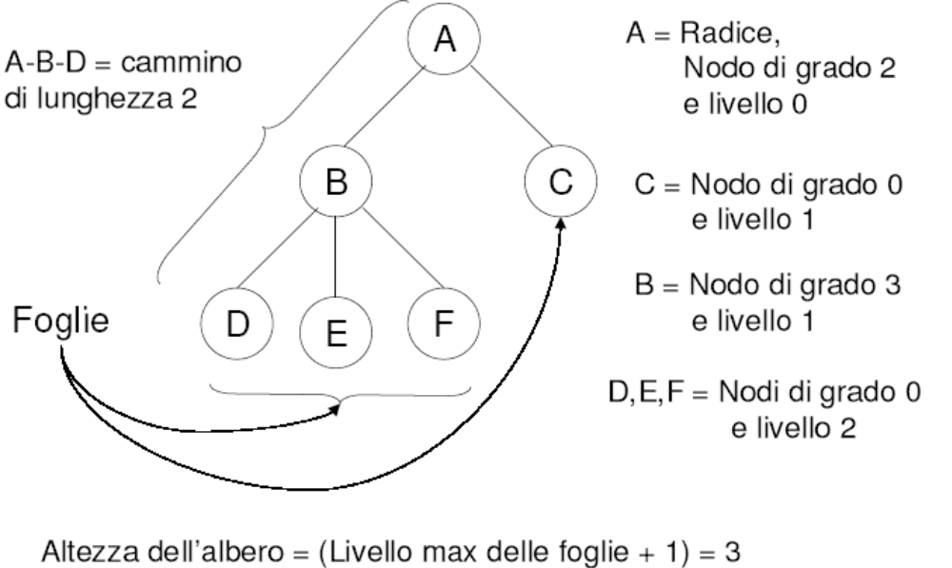

Slide 14
Definizione di albero binario
Un insieme A di elementi si dice albero binario se:
A = Insieme Vuoto;
oppure: A = A (r, A_{l}, A_{r});
r = radice;
A_{l} = albero binario detto “sottoalbero sinistro”;
A_{r} = albero binario detto “sottoalbero destro”;
Struttura dati vuota, oppure costituita da un elemento detto radice e da due elementi disgiunti che sono a loro volta alberi binari detti sottoalbero sinistro e destro;
Albero binario completo: albero nel quale le foglie sono distribuite al più su due livelli consecutivi k-1 e k, e il numero di nodi a livello k-1 deve essere 2^{k-1};

Slide 15
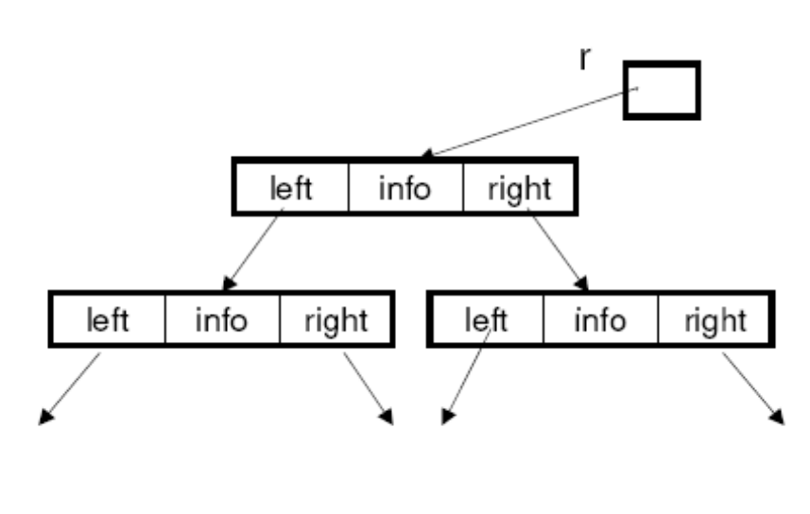
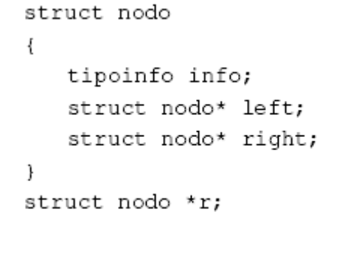
Struttura Dati per Albero Binario
Mediante strutture concatenate contenenti
– Un campo informazione;
– Due campi puntatore ai nodi radice del sottoalbero sinistro e destro.

Slide 16
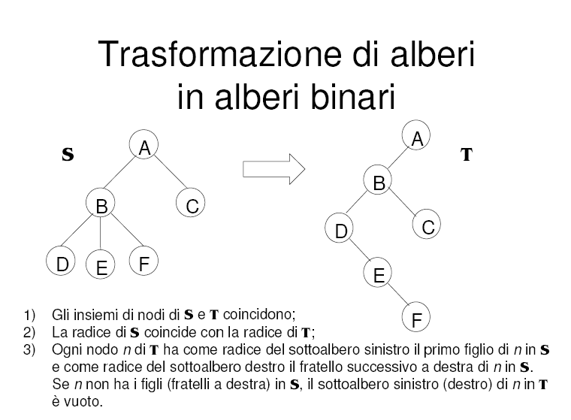

Slide 17
Alberi Binari di Ricerca (ABR)

Slide 18
ABR
Gli ABR sono strutture dati sulle quali vengono definite: SEARCH, MINIMUM, MAXIMUM, PREDECESSOR, SUCCESSOR, INSERT, DELETE
Gli ABR possono essere usati per implementare sia DIZIONARI che CODA-CON-PRIORITA’

Slide 19
ABR
Un ABR è un albero binario
Ogni nodo contiene:
key,
dati satelliti
puntatore al PADRE
puntatore al FIGLIO DESTRO
puntatore al FIGLIO SINISTRO

Slide 20
ABR (cont.)
In un ABR le chiavi sono sempre memorizzate in modo che sia sempre soddisfatta la proprietà dell’ albero binario di ricerca:
Sia x un nodo di un albero binario di ricerca. Se y è un nodo del sottoalbero sinistro di x, allora key[x]>= key[y]
Se y è un nodo del sottoalbero destro di x, allora key[x]<= key[y]

Slide 21
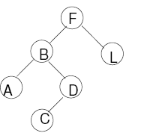
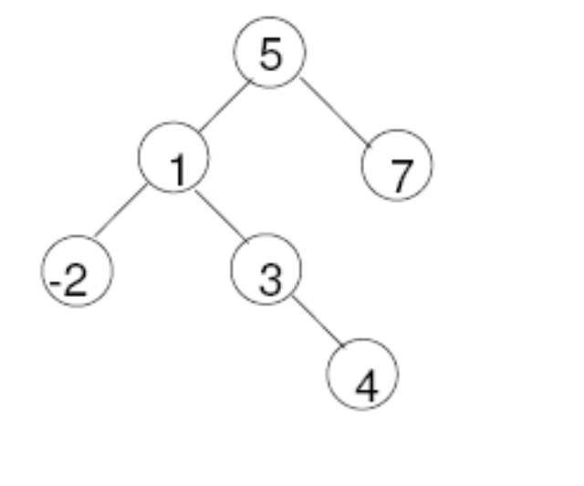
Esempi

Slide 22
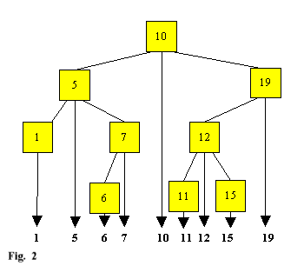
ABR

Slide 23
Visita di Alberi Binari
VISITA SIMMETRICA: la chiave della radice è elencata tra i valori del suo sottoalbero sinistro e quello destro (sottoalb. sinistro, radice, sottoalb. destro);
VISITA ANTICIPATA: la chiave della radice è elencata per prima e poi i valori dei sottoalberi (radice, sottoalb. sinistro, sottoalb. destro);
VISITA DIFFERITA: la chiave della radice è elencata dopo i valori dei sottoalberi (sottoalb. sinistro, sottoalb. destro, radice);

Slide 24
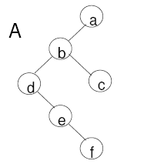
Visita Anticipata
visita_anticipata(A)
1. Passo base:
- se A = Insieme Vuoto allora esci;
2. Passo di induzione:
- si visita la radice;
- visita_anticipata(A_{l}) //A_{l} sottoalbero sinistro;
- visita_anticipata(A_{r}) //A_{r} sottoalbero destro;
Risultato visita anticipata: abdefc

Slide 25
VISITA_ANTICIPATA(x)
if x != NIL
then stampa Key[x]
VISITA_ANTICIPATA(Left[x])
VISITA_ANTICIPATA(Right[x])

Slide 26
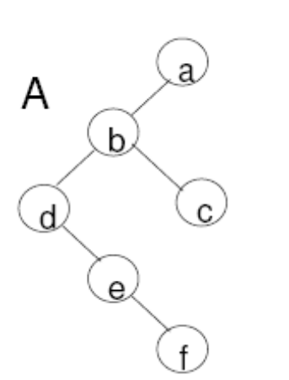
Visita Simmetrica
visita_simmetrica(A)
1. Passo base:
- se A = Insieme Vuoto allora esci;
2. Passo di induzione:
- visita_simmetrica(A_{l}) //A_{l} sottoalbero sinistro;
- si visita la radice;
- visita_simmetrica(A_{r}) //A_{r} sottoalbero destro;
Risultato visita simmetrica: defbca

Slide 27
INORDER-TREE-WALK(x)
if x != NIL
then INORDER-TREE-WALK(Left[x])
stampa Key[x]
INORDER-TREE-WALK(Right[x])

Slide 28
Visita Differita
visita_differita(A)
1. Passo base:
- se A = Insieme Vuoto allora esci;
2. Passo di induzione:
- visita_differita(A_{l}) //A_{l} sottoalbero sinistro;
- visita_differita(A_{r}) //A_{r} sottoalbero destro;
- si visita la radice;
• Risultato visita differita: fedcba

Slide 29
VISITA_DIFFERITA(x)
if x != NIL
then VISITA_DIFFERITA(Left[x])
VISITA_DIFFERITA(Right[x])
stampa Key[x]

Slide 30
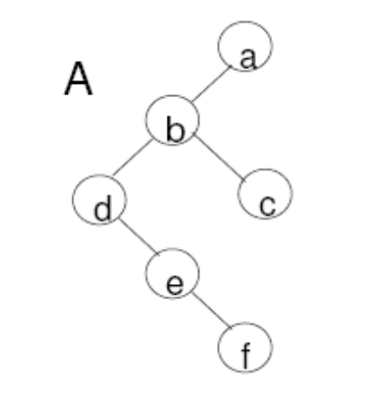
Altezza albero binario
altezza_albero (A)
1. Passo base:
- se A = Insieme Vuoto allora esci;
2. Passo di induzione:
- restituisci
altezza = 1 + max(altezza_albero(A_{r}), altezza_albero(A_{l}));
altezza_albero (A)= 5

Slide 31
#include <iostream>
#include <string>
using namespace std;
typedef char Item;
struct node
{
Item item;
node *l;
node *r;
};
typedef node *link;
void pippo(link h){
cout << "Nodo visitato = " << h->item << endl;
}

Slide 32
Attraversamento ricorsivo di un albero (visita anticipata)
void traverse(link h, void visit(link))
{
if (h == 0) return;
visit(h);
traverse(h->l, visit);
traverse(h->r, visit);
}

Slide 33
Calcolo di parametri di un albero
int count(link h)
{
if (h == 0) return 0;
return count(h ->l) + count(h->r) +1;
}
int height(link h)
{
if ( h == 0) return -1;
int u= height(h ->l), v= height(h ->r);
if ( u > v) return u+1;
else return v+1;
}

Slide 34
void printnode(Item x, int h)
{
for (int i=0; i < h; i++) cout << “ “;
cout << x << endl;
}
void show(link t, int h)
{
if ( t == NULL) { printnode(‘*’, h); return;}
show(t ->r, h+1);
printnode(t->item, h);
show(t->l, h+1);
}
void build(link t, link l, link r, Item x)
{
t->l = l;
t->r = r;
t->item = x;
}

Slide 35
int main() {
link root=NULL, B=NULL, C=NULL, D=NULL, E=NULL;
link F=NULL, G=NULL;
root = new node;
B = new node; C = new node; D = new node; E = new node;
F = new node; G = new node;
build(F, NULL, NULL, 'F'); build(G, NULL, NULL, 'G');
build(C, NULL, NULL, 'C'); build(E, NULL, NULL, 'E');
build(B, F, G, 'B'); build(D, C, E, 'D'); build(root, B, D, 'R');
show(root, height(root));
cout << "Height = " << height(root) << endl;
cout << "Count = " << count(root) << endl;
traverse(root, pippo);
return 0;
}

Slide 36
TREE-SEARCH(x,k)
Si usa per ricercare un nodo con una data chiave all’ interno di un ABR.
Input: Puntatore x alla radice dell’ albero
chiave k
Output: puntatore al nodo con Chiave k

Slide 37
Tree-Search(x,k)
If x = NIL || k = Key[x]
then return x
if k < key[x]
then return Tree-Search(Left[x],k)
else return Tree-Search(Right[x],k)
Tempo d’ esecuzione: O(h) dove h è l’ altezza
dell’ albero ( puo’ essere riscritta anche con un WHILE)

Slide 38
TREE-MINIMUM(x)
While Left[x] != NIL
do x = Left[x]
return x
TREE-MAXIMUM(x)
While Right[x] != NIL
do x = Right[x]
return x
Complessità computazionale O(h)

Slide 39
Ricerca del successore/predecessore
Definizione: Il successore di un nodo v è il più piccolo nodo maggiore di v
PRIMO CASO: v ha un figlio destro
Allora
Il successore è il minimo del sottoalbero destro di v

Slide 40
Successore (cont.)
v non ha figlio destro
Il successore è il primo AVO v¹ tale per cui v sta nel sottoalbero sinistro di v¹

Slide 41
ABR

Slide 42
Tree-Successor(x)
if right[x] != NIL
then return TREE-MINIMUM(right[x])
y= p[x]
while y != NIL && x==left[y]
do y= p[y]
return y
Complessità computazionale O(h)

Slide 43
TREE-INSERT(T,z)
y=NIL
x= root[T]
while x != NIL
do y=x
if key[z] < key[x]
then x=left[x]
y=right[x]
p[z]=y
if y == NIL
then root[T]=z
else
if key[z]<key[y]
left[y]=z
else
right[y]=z

Slide 44
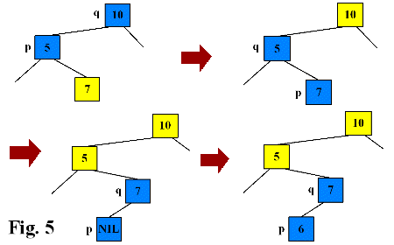
Insert (inserisco il valore 6)

Slide 45
void insert(Item x)
{
Key v= x.key();
if (head == NULL)
{
head= new node(x);
return;
}
link p = head;
for (link q=p; q != NULL; p = ? q : p)
q= ( v < q->item.key()) p ->1 = new node(x);
else p->r = new node(x);
}

Slide 46
Inserimento della radice in un ABR
Utilizza la rotazione a destra: la vecchia radice diventa sottoalbero destro della nuova radice
Utilizza la rotazione a sinistra: la vecchia radice diventa sottoalbero sinistro della nuova radice

Slide 47
#include <iostream>
#include <string>
#include <queue>
using namespace std;
typedef int Item;
struct node
{
Item item;
node *l;
node *r;
};
typedef node *link;
void VisitaNodo(link h){
cout << "Nodo visitato = " << h->item << endl;
}
void traverse(link h, void visit(link)){
if (h == 0) return;
visit(h);
traverse(h->l, visit);
traverse(h->r, visit);
}
int count(link h){
if (h == 0) return 0;
return count(h->l) + count(h->r) +1;
}

Slide 48
int height(link h){
if ( h == 0) return -1;
int u =0,v=0;
if (h->l != NULL)
u= height(h ->l);
if (h->r != NULL)
v= height(h ->r);
if (u > v) return u+1;
else return v+1;
}
void printnode(Item x, int h) {
for (int i=0; i < h; i++) cout << " ";
if (x == '*')
cout << "*" << endl;
else
cout << x << endl;
}
void show(link t, int h) {
if ( t == NULL)
{
printnode('*', h);
return;
}
show(t ->r, h+1);
printnode(t->item, h);
show(t->l, h+1);
}

Slide 49
void build(link t, link l, link r, Item x)
{
t->l = l;
t->r = r;
t->item = x;
}
void rotR(link &h)
{
link x= h->l;
h->l = x->r;
x->r = h;
h = x;
}
void rotL(link &h)
{
link x = h->r;
h->r = x->l;
x->l = h;
h=x;
}

Slide 50
void insertT(link &h, Item x){
if (h == NULL) {
h = new node;
h->item = x;
h->l = h->r = NULL;
return;
}
if (x < h->item) {
insertT(h->l, x);
rotR(h);
}
else {
insertT(h->r, x);
rotL(h);
}
}

Slide 51
int main() {
link root=NULL, node_3=NULL, node_9=NULL, node_11=NULL, node_15=NULL, node_7=NULL, node_12=NULL;
root = new node; node_3 = new node; node_9 = new node; node_11 = new node;
node_15 = new node; node_7 = new node; node_12 = new node;
build(node_3, NULL, NULL, 3); build(node_9, NULL, NULL, 9);
build(node_11, NULL, NULL, 11); build(node_15, NULL, NULL, 15);
build(node_7, node_3, node_9, 7); build(node_12, node_11, node_15, 12);
build(root, node_7, node_12, 10);
show(root, height(root));
cout << "Height = " << height(root) << endl;
cout << "Count = " << count(root) << endl;
traverse(root, VisitaNodo);
insertT(root, 1);
show(root, height(root));
return 0;
}

Slide 52
Cancellazione
Caso 1: Il nodo v da eliminare non ha figli
==> semplicemente si elimina
Caso 2: Il nodo v da eliminare ha un solo figlio f
==> si elimina v e si attacca f all’ ex-padre di v in sostituzione di v

Slide 53
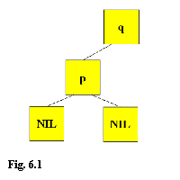
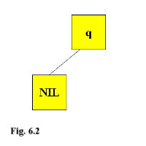
Caso 1

Slide 54
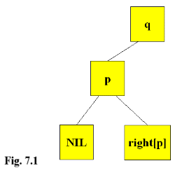
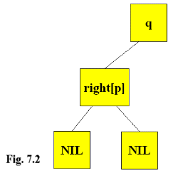
Caso 2

Slide 55
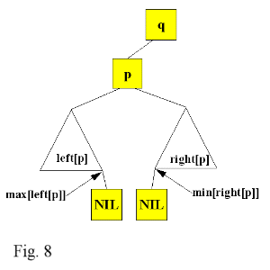
Caso 3

Slide 56
Cancellazione (cont.)
Il nodo v da eliminare ha 2 figli
Si individua il successore s di v
s ha al più un figlio destro
Si elimina il successore
Si attacca al padre di s (se esiste) il figlio di s (short-cut)
Si copia s su v

Slide 57
Perché ?
Il Successore s ha al più un figlio destro.
Perché ? ⬅Se un nodo v ha due figli, allora il successore del nodo v non ha figlio sinistro (Perché ?)

Slide 58
TREE-DELETE(T,z)
if left[z]==NIL || right[z] == NIL
then y=z
else y=TREE_SUCCESSOR(z)
if left[y]=NIL
then x=left[z]
else x=right[z]
if x != NIL
then p[x]= p[y]
if p[y]== NIL
then root[T]=x
else if y==left[p[y]]
then left[p[y]=x
else right[p[y]]=x
if y != z
then key[z]=key[y]
return y

Slide 59
Cancellazione di un nodo in un BST
Rimuove il primo nodo con chiave v incontrato nell’ ABR.

